Slide 1


Asociación Española de Periodistas y Escritores del Vino Y
Comunidad Digital Hispana del Vino (CODHIVI)
Ernesto Gallud
Director Gerente de AEPEV
director@aepev.es 694917928
"Donde acaba el vino termina la cultura y comienzan los
dominios de los bárbaros"
Cayo Cornelio Tácito

Slide 2


De dónde venimos
Durante los años 90 del pasado siglo, un grupo de profesionales del periodismo y la comunicación del vino, preocupados por su carrera, inician los trabajos y reuniones previas a la aprobación del Acta Fundacional de la AEPEV el 19 de abril de 2006, aunque de facto funcionaba desde 1997 bajo el amparo de la FIJEV, que recoge como fines principales:
La defensa genérica del VINO como bebida saludable y de la imagen del sector en los medios de comunicación y ante la opinión pública en general.
El máximo respeto y dedicación a un producto: EL VINO, un producto que necesita ser contado con su dimensión económica, social y de salud al grueso de la sociedad y, en especial a los lectores de revistas especializadas, webs del vino y libros sobre el sector.
“Quién se enfada por las críticas, reconoce que las tenía merecidas"
Cayo Cornelio Tácito
AEPEV

Slide 3


Timeline
Un repaso a los acontecimientos más importantes:
En 1997, la AEPEV se integra en la FIJEV En 2009, la AEPEV se integra en la FAPE
En 2014, la AEPEV pone en marcha el código de autorregulación de la comunicación del Vino
En 2015, la AEPEV se pone al frente de creación de la mayor comunidad digital de comunicadores del vino CODHIVI
En 2017, se constituyó el Premio Tácito , que pretende reconocer la labor de la difusión del Vino a través de la Cultura. Un importante jurado de ilustres personalidades de la Cultura elige el ganador.
En 2025, se pone en marcha lel Primer Concurso de CATA a CIEGAS, con un jurado integramente por Periodistas y Escritores del Vino. PRESS WINE COMPETITIONS
AEPEV

Slide 4
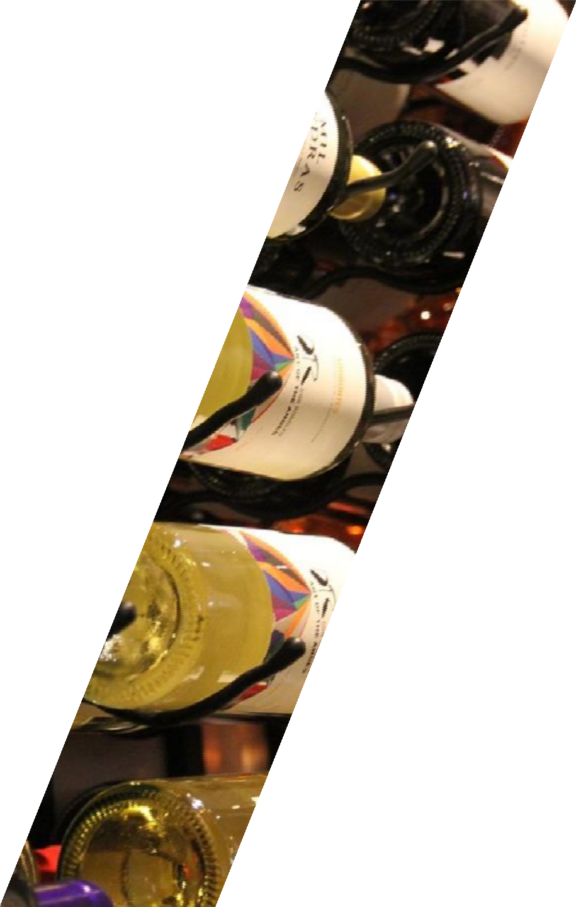
Quiénes somos
Periodistas, comunicadores, escritores, en definitiva PROFESIONALES comprometidos con la información y la comunicación.
93 periodistas FIJEV
175 miembros AEPEV
93 bloggers
Que publican/emiten o retransmiten en más de 100 medios de comunicación
Que han escrito más de 50 libros en el ultimo periodo y más de 200 desde la constitución de AEPEV
No hay instituciones oficiales que certifiquen nuestro alcance, pero estimamos que la opinión generada por nuestros asociados respecto a la comunicación especializada del vino puede representar algo más del 41% del total
informado.
“Persiguiendo a un escritor se aumenta su prestigio"
Cayo Cornelio Tácito
AEPEV

Slide 5
Cómo actuamos
Compromiso
Cada asociado está comprometido con el Código de Autorregulación de la asociación y con el Sector, para trasladar la información necesaria del VINO y sus alianzas
Cultura
Incorporamos en nuestra imagen corporativa la frase VINO ES CULTURA en defensa de la importancia que el vino ha representado a lo largo de la historia, siendo parte esencial de las sociedades históricas del mundo.
Libertad
Defendemos la libertad de opinión y un principio capital es la no obligación de publicación por directrices de nuestro organismo.
Actualidad
Trabajamos cada día para mejorar las "Fuentes de la información" manteniendo actualizados todos los directorios relacionados del sector. Importantes acuerdos para mantener vías de comunicación.
Participación
La AEPEV, también participa activamente en Congresos, Conferencias, Manifestaciones culturales relativas al Vino y en todo aquello que contribuya a los objetivos estatutarios de la AEPEV
AEPEV
Criterio
Elegimos los vinos preferidos por los miembros, No se trata de catar, Se trata de seleccionar los vinos que resultaron más noticiables y someterlo al criterio de todos los socios para elegir los MEJORES VINOS Y DESTILADOS cada año
5

